Slide 1
ANKARA ÜNİVERSİTESİ TÖMER
Geniş Zaman

Slide 2
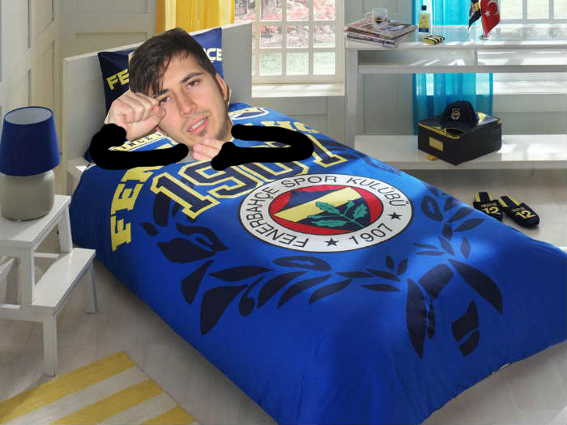
Her sabah 07.00 ‘de uyanırım.

Slide 3
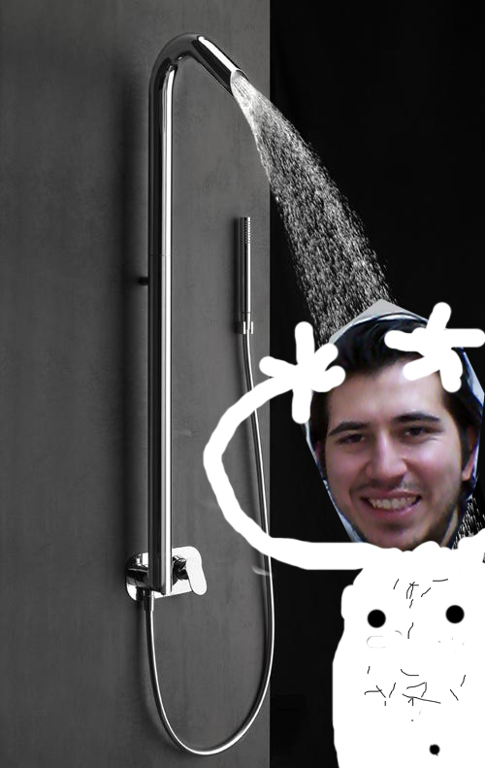
Her zaman duş alırım.

Slide 4
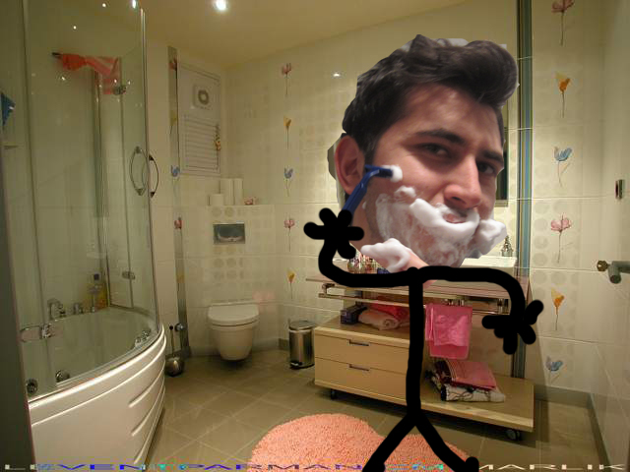
Her sabah traş olurum.

Slide 5
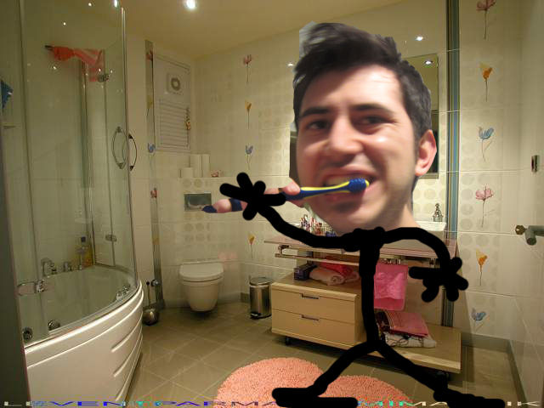
Her gün dişlerimi fırçalarım.

Slide 6
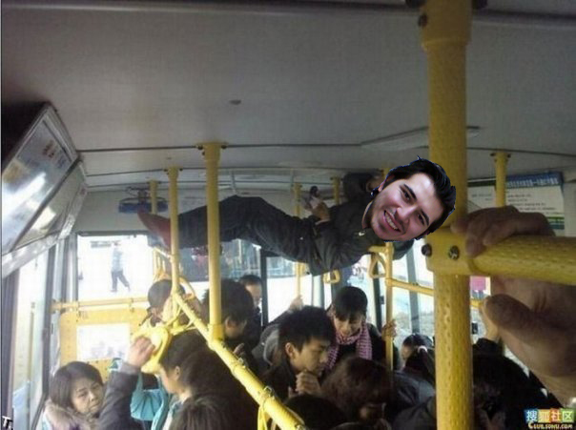
İşe daima otobüsle giderim.

Slide 7
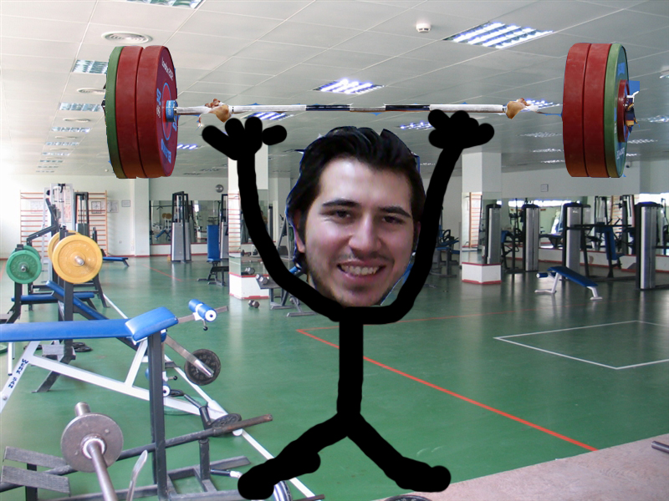
Sık sık spor yaparım.

Slide 8
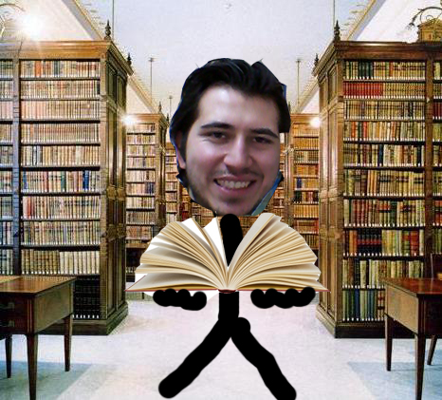
Bazen kütüphanede ders çalışırım.

Slide 9
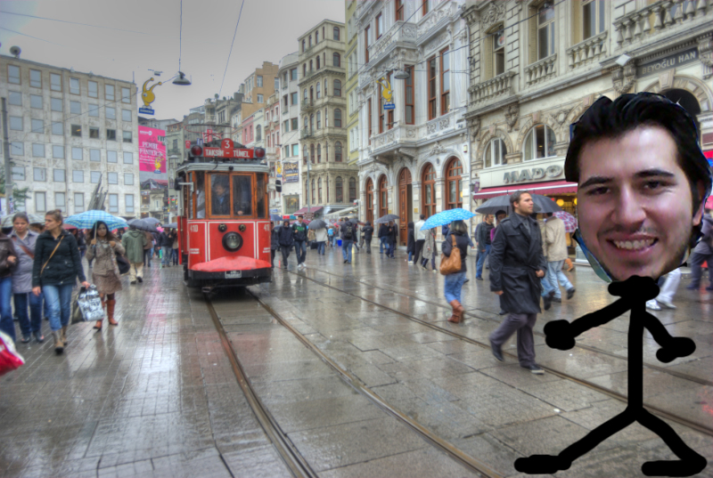
Nadiren Taksim’e giderim.

Slide 10
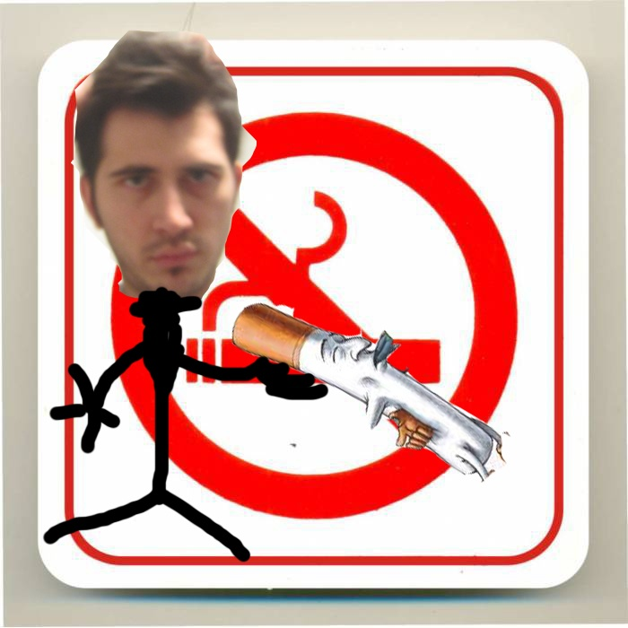
Ara sıra sigara içerim.

Slide 11
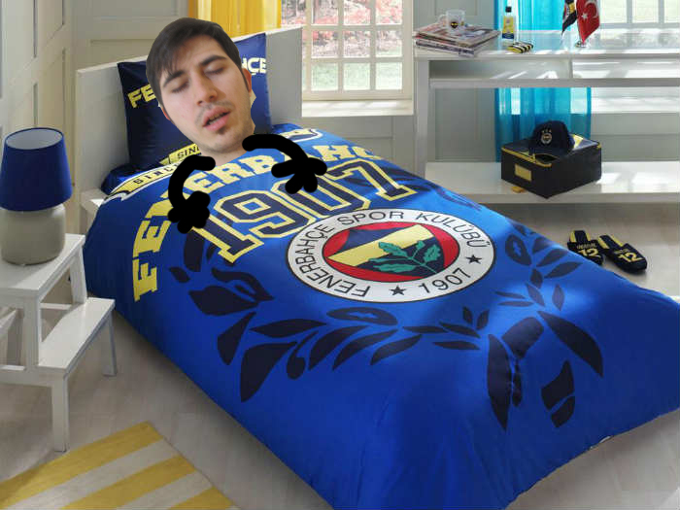
Genellikle saat 23.00’ te uyurum.

Slide 12
Siz genellikle neler yaparsınız ?

